Slide 1


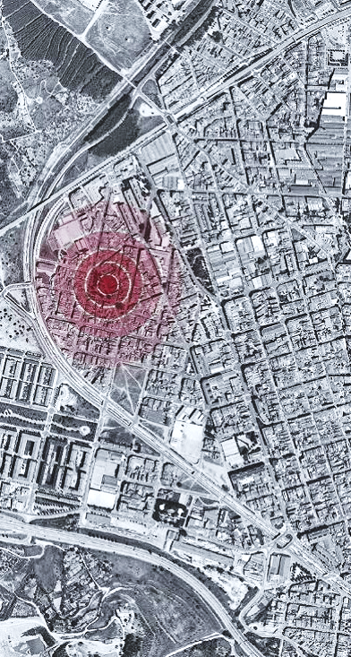
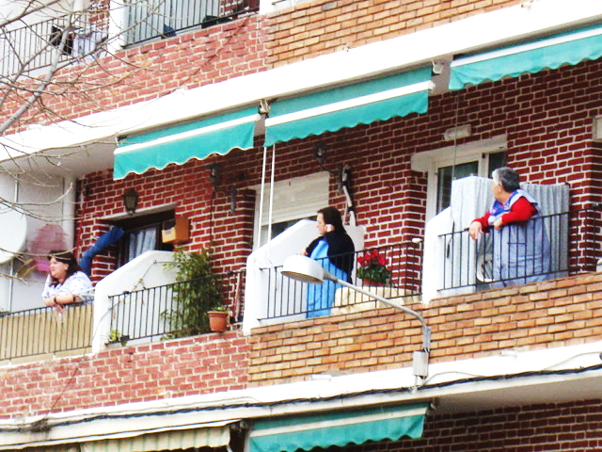
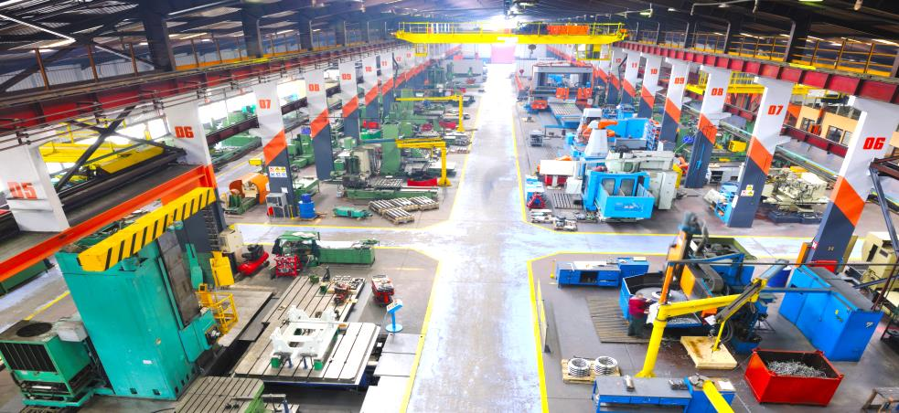

AGENDA URBANA DE SANTA SUSANNA
DOCUMENT DE SÍNTESI
Març 2024
H A B I T A T G E , U R B A N I S M E I A C T I V I T A T S

Slide 2

L’Agenda urbana és un instrument de planificació estratègica per definir la ciutat dels propers anys.
S’emmarca en el context dels Objectius de Desenvolupament Sostenible (ODS), de l’Agenda Urbana Espanyola i de l’Agenda de pobles i ciutats Catalunya 2050.

Slide 3
CONTINGUT
Crèdits
Introducció
Fase 1. Treballs inicials
Fase 2. Anàlisi i diagnosi
Fase 3. Pla d’acció
Fase 4. Pla de seguiment

Slide 4



Crèdits
Introducció
Fase 1. Treballs inicials
Fase 2. Anàlisi i diagnosi
Fase 3. Pla d’acció
Fase 4. Seguiment
EQUIP REDACTOR
Georgina Vázquez Utzet
Enric González Duran
Clara Grenzner Matheu
Gemma Vilà Busqued
Cristina Valls i Jubany
Carles Casabona Ferré
Mar González Duran
Arquitecta directora de l’equip
arquitecte
arquitecta
Llicenciada en sociologia
Sociòloga (participació ciutadana). Malla d’Idees
Llicenciat en ciències ambientals
Llicenciada en publicitat
COL·LABORADORS
ENS DESTINATARI: AJUNTAMENT DE SANTA SUSANNA
Joan Campolier Monsant
Sílvia Vives Morell
Rafael Moreno Sànchez
Alcalde
Regidora de Sostenibilitat, Innovació, Comunicació, Turisme, Festes, Fons Europeus, OAC, Transparència i Agenda Urbana Local.
Smart Destination Manager i Portfolio Fons Europeus
CONTRACTACIÓ I GESTIÓ:
DIPUTACIÓ DE BARCELONA. ÀREA D’INFRAESTRUCTURES I ESPAIS NATURALS.
GERÈNCIA DE SERVEIS D’HABITATGE, URBANISME I ACTIVITATS
Jaume Moseguí i Borbon
Maite Bosch Sendra
Arquitecte i gestor del Servei d’Urbanisme
Jurista i gestora del Servei d’Urbanisme

Slide 5




Crèdits
Introducció
Fase 1. Treballs inicials
Fase 2. Anàlisi i diagnosi
Fase 3. Pla d’acció
Fase 4. Seguiment
MARC DE REFERÈNCIA
La 3a Conferència de Nacions Unides sobre Habitatge i Desenvolupament urbà sostenible (Hàbitat III) aprova a Quito la Nova Agenda Urbana (2016).
Objectiu:
accelerar la implantació
de l’ODS 11.
Document estratègic per aconseguir els objectius de desenvolupament sostenible a Nivell Estatal (2019).
10 objectius estratègics, 30 objectius específics i 72 indicadors d’avaluació i seguiment.
Definició d’uns objectius propis per a la ciutat i alineació amb els objectius globals i específics de l’Agenda Urbana Espanyola i Catalana.
AGENDA 2030
NOVA AGENDA URBANA
AGENDA URBANA EUROPEA
AGENDA URBANA ESPANYOLA 2030
AGENDA DELS POBLES I CIUTATS CATALUNYA 2050
AGENDA URBANA DE SANTA SUSANNA
Resolució de l’Assemblea General de les Nacions Unides (2015)
17 Objectius de Desenvolupament Sostenible (ODS).
Pacte d’Àmsterdam (2016).
Defineix els principis de l’Agenda Urbana de la UE.
Objectiu:
Enfortir la dimensió urbana de les polítiques nacionals europees per tal que les àrees urbanes assoleixin el seu màxim potencial.
3 instruments específics: millorar la regulació comunitària, millorar el finançament i millorar el coneixement i el seu intercanvi.
    El Consell Executiu de la Generalitat va acorda elaborar el document de l’Agenda Urbana de Catalunya.
    Constitució de l’Assemblea urbana de Catalunya (AUC) (2018). Se signa la Declaració per a una Agenda Urbana de Catalunya.
2 grans reptes: Transició digital i transició verda.
3 grans prioritats:
Equilibri territorial
Prosperitat econòmica
Equitat social

Slide 6
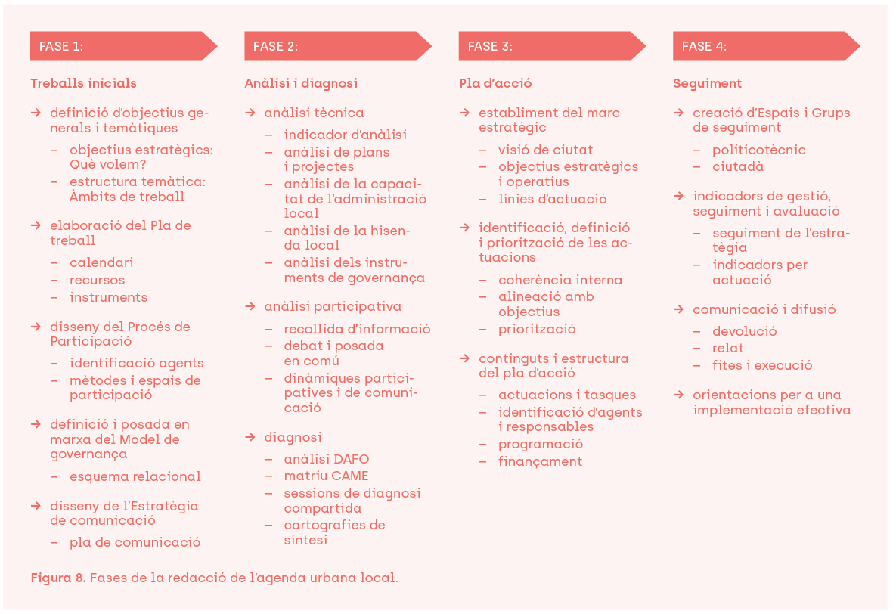
Crèdits
Introducció
Fase 1. Treballs inicials
Fase 2. Anàlisi i diagnosi
Fase 3. Pla d’acció
Fase 4. Seguiment
LES FASES DE L’AGENDA URBANA
1
Treballs inicials
2
Anàlisi i diagnosi
3
Pla d'acció
4
Sistema de seguiment i avaluació
.
L’Agenda urbana s’estructura en quatre volums:
Treballs inicials
Anàlisi i diagnosi
Pla d’acció
Sistema de seguiment i avaluació
Participació, divulgació, comunicació i sensibilització ciutadana
Font: Guia pràctica per a la redacció d’una Agenda Urbana Local. Diputació de Barcelona.

Slide 7
Crèdits
Introducció
Fase 1. Treballs inicials
Fase 2. Anàlisi i diagnosi
Fase 3. Pla d’acció
Fase 4. Seguiment
OBJECTIUS GENERALS
Millorar la qualitat de l'entorn urbà de Santa Susanna d'acord amb els conceptes de Salut, Inclusió, sostenibilitat i resiliència urbana.
Proposar accions concebudes sota una sèrie d'objectius estratègics comuns que permetin desenvolupar polítiques, programes i projectes coordinats.
Promoure el desenvolupament i la implementació de polítiques urbanes transversals que tinguin en compte els diferents àmbits que conformen les polítiques urbanes.
Millorar l'eficiència d'aquestes polítiques afavorint la priorització de les inversions públiques en relació amb els objectius de l'Agenda.
Facilitar l'accés a les finances externes alineant-se amb les tendències cada vegada més clares de pensar en aquests documents com a marcs generals d'accés al finançament

Slide 8
Crèdits
Introducció
Fase 1. Treballs inicials
Fase 2. Anàlisi i diagnosi
Fase 3. Pla d’acció
Fase 4. Seguiment
PLA DE TREBALL
Calendari

Slide 9
Crèdits
Introducció
Fase 1. Treballs inicials
Fase 2. Anàlisi i diagnosi
Fase 3. Pla d’acció
Fase 4. Seguiment
LA PARTICIPACIÓ CIUTADANA
Objectius
Recollir les visions de ciutadania i les entitats
Recollir aportacions sobre els objectius estratègics de l’Agenda urbana
* El procés previst de participació ciutadana s’ha vist condicionat al període electoral de 2023, que restringia les presentacions públiques.
Difusió de l’inici dels treballs de l’Agenda urbana de Santa Susanna
Taller obert a la ciutadania i sessions en centres educatius per a la proposta d’actuacions
1
Treballs inicials
2
Anàlisi i diagnosi
3
Pla d'acció
4
Sistema de seguiment i avaluació
.
Enquesta ciutadana per a la diagnosi participada
Sessions de retorn

Slide 10
Crèdits
Introducció
Fase 1. Treballs inicials
Fase 2. Anàlisi i diagnosi
Fase 3. Pla d’acció
Fase 4. Seguiment
MODEL DE GOVERNANÇA
GRUP MOTOR
AJUNTAMENT
DIPUTACIÓ DE BARCELONA
EQUIP REDACTOR
Rafael Moreno. Responsable dels projectes d'innovació. Tècnic DTI (Destinació de Turisme Intel·ligent)
Jaume Mosequí.
Responsable del Servei d'Urbanisme
PROJECTES URBANS
Georgina Vázquez. Directora de l'equip
Equip
Sílvia Vives
Regidora de Promoció econòmica, bon govern i comunicació
GRUP MOTOR
EQUIP DE GOVERN
GRUPS POLÍTICS
GRUPS DE TREBALL INTERNS
El grup motor coordina els treballs de l’Agenda i està constituït per membres de l’Ajuntament de Santa Susanna, de la Diputació de Barcelona i de l’equip redactor.
Pot incorporar altres agents en funció de les temàtiques que es tractin a cada reunió.
Els grups de treball agrupen àrees municipals d’acord amb els objectius de la futura estratègia de ciutat. Tenen incidència especial en la fase d’anàlisi i diagnosi.
Les reunions amb l’equip de govern tenen per objectiu aprofundir en el vessant polític i en el compromís de futur de l’Agenda urbana.
Les relacions amb els grups polítics han de permetre maximitzar el consens social de l’Agenda.
Grup 1. TURISME SOSTENIBLE
Àrees de Turisme i Promoció econòmica
Grup 2. ECONOMIA URBANA I CIRCULAR
Àrees d’urbanisme , Medi Ambient i Promoció econòmica
Grup 3. CANVI CLIMÀTIC
Àrea de Medi ambient i d’Urbanisme
Grup 4. QUALITAT DE VIDA
Planejament, Habitatge, Serveis Socials

Slide 11
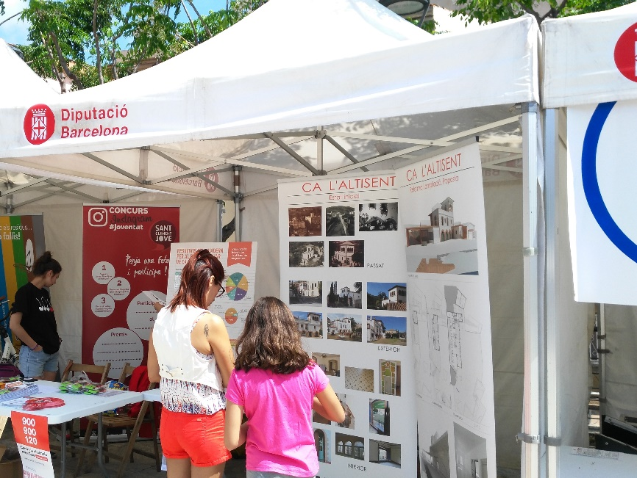
Crèdits
Introducció
Fase 1. Treballs inicials
Fase 2. Anàlisi i diagnosi
Fase 3. Pla d’acció
Fase 4. Seguiment
EL PLA DE COMUNICACIÓ
Objectius
Aconseguir que la població tingui un nivell més elevat de coneixement i comprensió sobre el pla, els objectius i els continguts
Difondre tant les activitats que es duen a terme com els resultats parcials i finals
Augmentar la transparència i la confiança al conjunt de la població, especialment quan això permet saber com i per què es prenen les decisions.
Font: Malla d’Idees

Slide 12
Crèdits
Introducció
Fase 1. Treballs inicials
Fase 2. Anàlisi i diagnosi
Fase 3. Pla d’acció
Fase 4. Seguiment
ANÀLISI I DIAGNOSI. OBJECTIUS GENERALS
Establir una radiografia de la realitat urbana i territorial del municipi
Extraure conclusions per a la posterior definició de l’estratègia i el pla d’acció

Slide 13
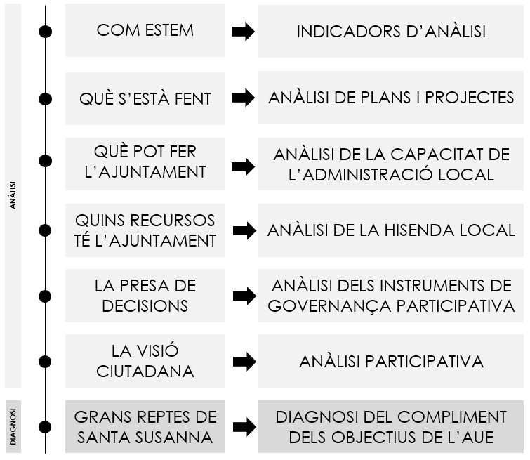
Crèdits
Introducció
Fase 1. Treballs inicials
Fase 2. Anàlisi i diagnosi
Fase 3. Pla d’acció
Fase 4. Seguiment
ANÀLISI I DIAGNOSI. METODOLOGIA

Slide 14










Crèdits
Introducció
Fase 1. Treballs inicials
Fase 2. Anàlisi i diagnosi
Fase 3. Pla d’acció
Fase 4. Seguiment
ANÀLISI TÈCNICA
Plans estratègics i sectorials dels quals disposa l’Ajuntament
L’Agenda urbana preveu l’execució de la planificació sectorial i l’elaboració del plans necessaris per donar compliment als objectius de l’Agenda urbana espanyola.

Slide 15

Crèdits
Introducció
Fase 1. Treballs inicials
Fase 2. Anàlisi i diagnosi
Fase 3. Pla d’acció
Fase 4. Seguiment
DIAGNOSI
Matrius DAFO i elements clau
TERRITORI, PAISATGE I INFRAESTRUCTURA VERDA
Ordenació del sòl | Patrimoni natural i cultural |
Infraestructures verdes i blaves

Slide 16

Crèdits
Introducció
Fase 1. Treballs inicials
Fase 2. Anàlisi i diagnosi
Fase 3. Pla d’acció
Fase 4. Seguiment
DIAGNOSI
Matrius DAFO i elements clau
MODEL URBÀ
Ciutat compacta i diversitat d’usos | Espais públics inclusius i de qualitat
| Biodiversitat i medi ambient urbà |Millora de barris i reciclatge urbà |
Eficiència ecològica i millora de l’edificació

Slide 17

Crèdits
Introducció
Fase 1. Treballs inicials
Fase 2. Anàlisi i diagnosi
Fase 3. Pla d’acció
Fase 4. Seguiment
DIAGNOSI
Matrius DAFO i elements clau
CANVI CLIMÀTIC
Prevenció dels efectes del canvi climàtic |
Contaminació i emissions de GEH | Resiliència i adaptació

Slide 18

Crèdits
Introducció
Fase 1. Treballs inicials
Fase 2. Anàlisi i diagnosi
Fase 3. Pla d’acció
Fase 4. Seguiment
DIAGNOSI
Matrius DAFO i elements clau
GESTIÓ DELS RECURSOS I ECONOMIA CIRCULAR
Eficiència i estalvi energètic | Consum d’aigua | Cicle dels materials | Reciclatge de residus

Slide 19

Crèdits
Introducció
Fase 1. Treballs inicials
Fase 2. Anàlisi i diagnosi
Fase 3. Pla d’acció
Fase 4. Seguiment
DIAGNOSI
Matrius DAFO i elements clau
MOBILITAT SOSTENIBLE
Xarxa de vianants | Xarxa ciclable | Transport públic | Trànsit rodat | Mobilitat territorial

Slide 20

Crèdits
Introducció
Fase 1. Treballs inicials
Fase 2. Anàlisi i diagnosi
Fase 3. Pla d’acció
Fase 4. Seguiment
DIAGNOSI
Matrius DAFO i elements clau
INCLUSIÓ SOCIAL I IGUALTAT D’OPORTUNITATS
Vulnerabilitat urbana i social | Igualtat i creació d’oportunitats

Slide 21

Crèdits
Introducció
Fase 1. Treballs inicials
Fase 2. Anàlisi i diagnosi
Fase 3. Pla d’acció
Fase 4. Seguiment
DIAGNOSI
Matrius DAFO i elements clau
MODELS PRODUCTIUS I ECONOMIA URBANA
Productivitat local | Ocupació | Diversificació econòmica | Turisme sostenible

Slide 22

Crèdits
Introducció
Fase 1. Treballs inicials
Fase 2. Anàlisi i diagnosi
Fase 3. Pla d’acció
Fase 4. Seguiment
DIAGNOSI
Matrius DAFO i elements clau
HABITATGE
Parc d’habitatge assequible | Accés a l’habitatge

Slide 23

Crèdits
Introducció
Fase 1. Treballs inicials
Fase 2. Anàlisi i diagnosi
Fase 3. Pla d’acció
Fase 4. Seguiment
DIAGNOSI
Matrius DAFO i elements clau
TRANSICIÓ DIGITAL
Digitalització | Administració electrònica | Bretxa digital

Slide 24

Crèdits
Introducció
Fase 1. Treballs inicials
Fase 2. Anàlisi i diagnosi
Fase 3. Pla d’acció
Fase 4. Seguiment
DIAGNOSI
Matrius DAFO i elements clau
INSTRUMENTS, GOVERNANÇA I QUALITAT DEMOCRÀTICA
Marc normatiu | Participació ciutadana i governança multinivell |
Capacitació local i finançament | Formació i sensibilització

Slide 25
Crèdits
Introducció
Fase 1. Treballs inicials
Fase 2. Anàlisi i diagnosi
Fase 3. Pla d’acció
Fase 4. Seguiment
DIAGNOSI
Reptes i tasques pendents

Slide 26
Crèdits
Introducció
Fase 1. Treballs inicials
Fase 2. Anàlisi i diagnosi
Fase 3. Pla d’acció
Fase 4. Seguiment
DIAGNOSI
Reptes i tasques pendents

Slide 27
Crèdits
Introducció
Fase 1. Treballs inicials
Fase 2. Anàlisi i diagnosi
Fase 3. Pla d’acció
Fase 4. Seguiment
DIAGNOSI PARTICIPATIVA
Resultat de l’enquesta ciutadana (juliol 2023)
41 persones han respost l’enquesta
Poc coneixement dels ODS
Punts forts de Santa Susanna amb més consens:
  L’entorn, el paisatge i la natura,
  L’agricultura
  El turisme
  La tranquil·litat del poble
Punts febles de Santa Susanna amb més consens:
  El mal estat de les urbanitzacions
  La manca de neteja
  L’Excés de turismo
  Deficiències en la gestió de residus
Principals línies de millora:
Millora en la gestió de residus
Millora de l’estat de les urbanitzacions
Millora del transport públic i la connectivitat cívica
Millora dels serveis i equipaments que manquen
Foment de la ocupació en la gent jove
Millora de la participació ciutadana
Priorització del teixit associatiu

Slide 28
Crèdits
Introducció
Fase 1. Treballs inicials
Fase 2. Anàlisi i diagnosi
Fase 3. Pla d’acció
Fase 4. Seguiment
DIAGNOSI PARTICIPATIVA
Resultat de l’enquesta ciutadana
Principals línies de millora en relació als objectius de l’Agenda urbana espanyola:
En relació al territori, al paisatge i a la infraestructura verda:
Preservar i potenciar el sòl agrícola
En relació al model urbà:
Millorar el servei sanitari del CAP en relació als horaris i oferir un servei de Pediatria
En relació al canvi climàtic:
Prendre mesures davant la degradació de la zona litoral pels temporals, corrents marines, etc.
Potenciar l’ús de plaques solars
En relació a la gestió de recursos i a l’economia circular:
Millorar la gestió dels residus
En relació a la mobilitat:
Millorar el transport públic
Millorar la connectivitat a peu i en bicicleta, sobretot entre les urbanitzacions i el nucli
Eliminar barreres arquitectòniques
Millorar la connectivitat cívica a la carretera
En relació a la cohesió social i a la igualtat d’oportunitats:
Fomentar l’ocupació juvenil
Fomentar el teixit associatiu i les activitats de lleure, especialment per a joves i les activitats esportives
En relació a l’economia urbana:
Potenciar el comerç de proximitat
En relació a l’habitatge:
Garantir l’accés a l’habitatge als joves
Garantir que el manteniment de l’habitatge a la gent gran
En relació a l’era digital:
Millorar la xarxa d’internet
En relació als instruments de governança:
Millorar la participació ciutadana

Slide 29




Crèdits
Introducció
Fase 1. Treballs inicials
Fase 2. Anàlisi i diagnosi
Fase 3. Pla d’acció
Fase 4. Seguiment
PLA D’ACCIÓ. VISIONS
Santa Susanna, poble referent en qualitat de vida
Reforçar Santa Susanna com un poble amable, habitable i proper.
Santa Susanna, poble pioner en la resiliència al canvi climàtic
Actuar davant els riscos mediambientals derivats del canvi climàtic: onades de calor, pujada del nivell del mar, inundacions, incendis.
Santa Susanna, poble referent en turisme sostenible
Minimitzar la petjada ecològica del turisme.
Santa Susanna, poble que aposta per la circularitat de l’economia local
Apostar per una economia de quilòmetre zero que estableixi sinèrgies entre el comerç local, el sector agrícola i el sector turístic.

Slide 30
Crèdits
Introducció
Fase 1. Treballs inicials
Fase 2. Anàlisi i diagnosi
Fase 3. Pla d’acció
Fase 4. Seguiment
PLA D’ACCIÓ. LÍNIES ESTRATÈGIQUES

Slide 31
Crèdits
Introducció
Fase 1. Treballs inicials
Fase 2. Anàlisi i diagnosi
Fase 3. Pla d’acció
Fase 4. Seguiment
PLA D’ACCIÓ. LÍNIES ESTRATÈGIQUES

Slide 32
Crèdits
Introducció
Fase 1. Treballs inicials
Fase 2. Anàlisi i diagnosi
Fase 3. Pla d’acció
Fase 4. Seguiment
PLA D’ACCIÓ. LÍNIES ESTRATÈGIQUES

Slide 33
Crèdits
Introducció
Fase 1. Treballs inicials
Fase 2. Anàlisi i diagnosi
Fase 3. Pla d’acció
Fase 4. Seguiment
PLA D’ACCIÓ. LÍNIES ESTRATÈGIQUES

Slide 34
Crèdits
Introducció
Fase 1. Treballs inicials
Fase 2. Anàlisi i diagnosi
Fase 3. Pla d’acció
Fase 4. Seguiment
PLA D’ACCIÓ. ACTUACIONS

Slide 35
Crèdits
Introducció
Fase 1. Treballs inicials
Fase 2. Anàlisi i diagnosi
Fase 3. Pla d’acció
Fase 4. Seguiment
PLA D’ACCIÓ. ACTUACIONS

Slide 36
Crèdits
Introducció
Fase 1. Treballs inicials
Fase 2. Anàlisi i diagnosi
Fase 3. Pla d’acció
Fase 4. Seguiment
PLA D’ACCIÓ. ACTUACIONS

Slide 37
Crèdits
Introducció
Fase 1. Treballs inicials
Fase 2. Anàlisi i diagnosi
Fase 3. Pla d’acció
Fase 4. Seguiment
PLA D’ACCIÓ. ACTUACIONS

Slide 38
Crèdits
Introducció
Fase 1. Treballs inicials
Fase 2. Anàlisi i diagnosi
Fase 3. Pla d’acció
Fase 4. Seguiment
PLA D’ACCIÓ. ACTUACIONS

Slide 39

Crèdits
Introducció
Fase 1. Treballs inicials
Fase 2. Anàlisi i diagnosi
Fase 3. Pla d’acció
Fase 4. Seguiment
PLA D’ACCIÓ. ACTUACIONS

Slide 40
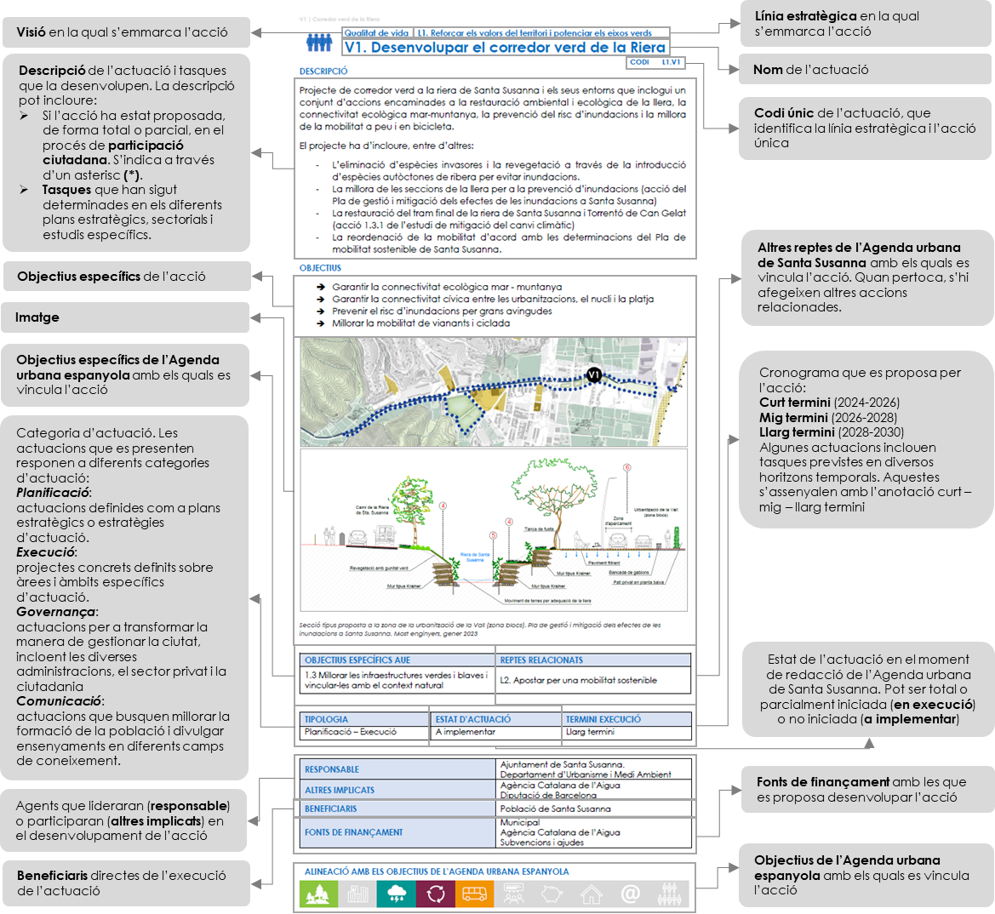
Crèdits
Introducció
Fase 1. Treballs inicials
Fase 2. Anàlisi i diagnosi
Fase 3. Pla d’acció
Fase 4. Seguiment
PLA D’ACCIÓ. MODEL DE FITXA

Slide 41
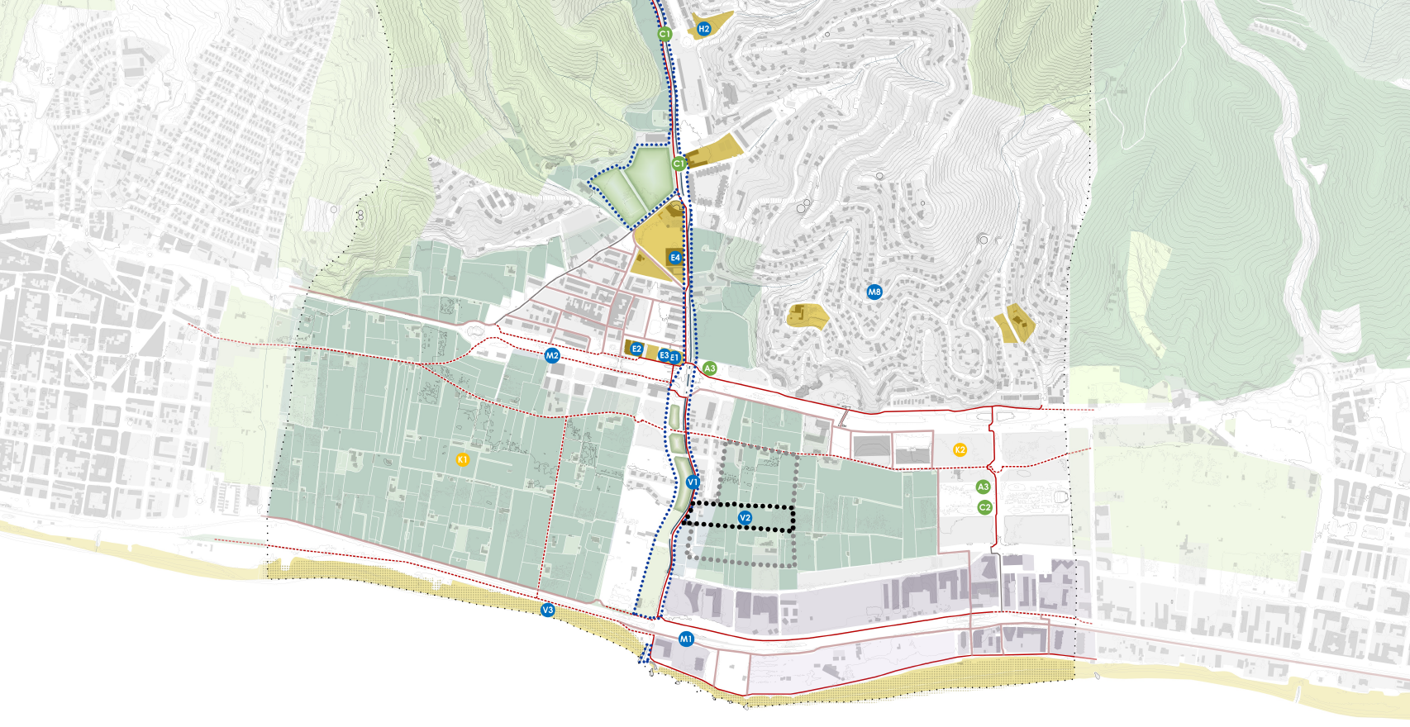

Crèdits
Introducció
Fase 1. Treballs inicials
Fase 2. Anàlisi i diagnosi
Fase 3. Pla d’acció
Fase 4. Seguiment
UBICACIÓ DE LES ACTUACIONS

Slide 42
Crèdits
Introducció
Fase 1. Treballs inicials
Fase 2. Anàlisi i diagnosi
Fase 3. Pla d’acció
Fase 4. Seguiment
SEGUIMENT DEL PLA D’ACCIÓ
És imprescindible un sistema de seguiment que garanteixi el compliment dels objectius i les línies d’actuació de l’Agenda urbana de Santa Susanna.
El seguiment de l’Agenda urbana requereix recursos econòmics i humans.
El sistema de seguiment permet:
  Mesurar el grau d’implementació de les accions
  Identificar les dificultats del desenvolupament d’accions
  Modificar o revisar el Pla d’acció per augmentar les seves possibilitats d’èxit i adequar-lo al context social, econòmic, ambiental o institucional del moment
Es constitueix la Unitat de Gestió del Pla d’acció.

Slide 43
Crèdits
Introducció
Fase 1. Treballs inicials
Fase 2. Anàlisi i diagnosi
Fase 3. Pla d’acció
Fase 4. Seguiment
UNITAT DE GESTIÓ DEL PLA D’ACCIÓ
La unitat de gestió del Pla d’acció és l’encarregada de fer el seguiment de l’Agenda urbana de Santa Susanna.
Tasques:
Mantenir reunions trimestrals de seguiment
Elaborar un informe anual d’execució de les actuacions
Elaborar un informe bianual de seguiment de l’Agenda urbana espanyola
Elaborar un informe triennal d’evolució de les línies estratègiques
Organitzar sessions de presentació dels informes, amb caràcter bianual.
UNITAT DE GESTIÓ DEL PLA D’ACCIÓ
Responsable de l’Agenda urbana de Santa Susanna
Càrrecs electes
Tècnics municipals
Servei d’acompanyament extern

Slide 44
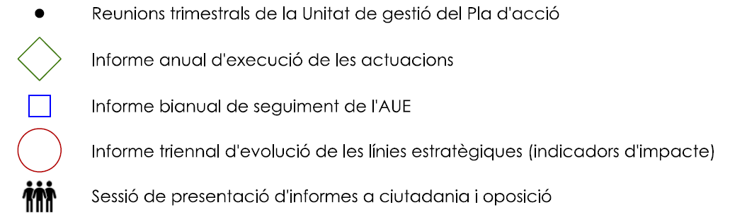
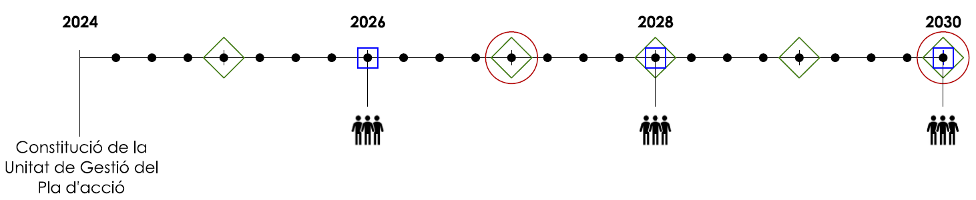
Crèdits
Introducció
Fase 1. Treballs inicials
Fase 2. Anàlisi i diagnosi
Fase 3. Pla d’acció
Fase 4. Seguiment
CRONOGRAMA
Reunions trimestrals de la Unitat de gestió del Pla d’acció
Informe anual d’execució de les actuacions
Informe bianual de seguiment de l’AUE
Informe bianual de seguiment de l’AUE
Informe triennal d’evolució de les línies estratègiques (indicadors d’impacte)
Sessió de presentació d’informes a ciutadania i oposició

Slide 45
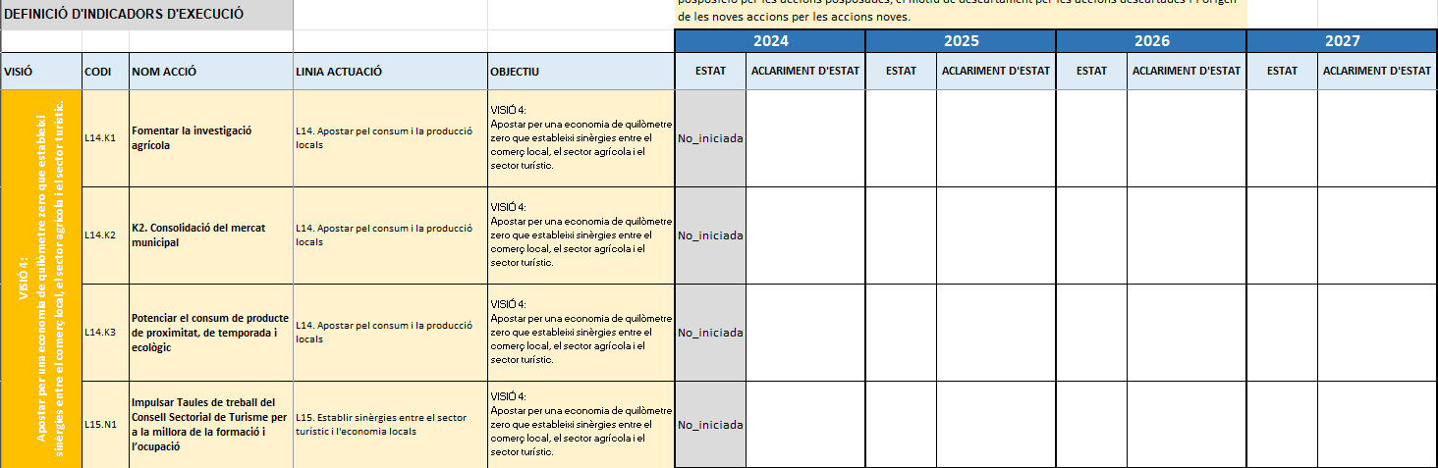
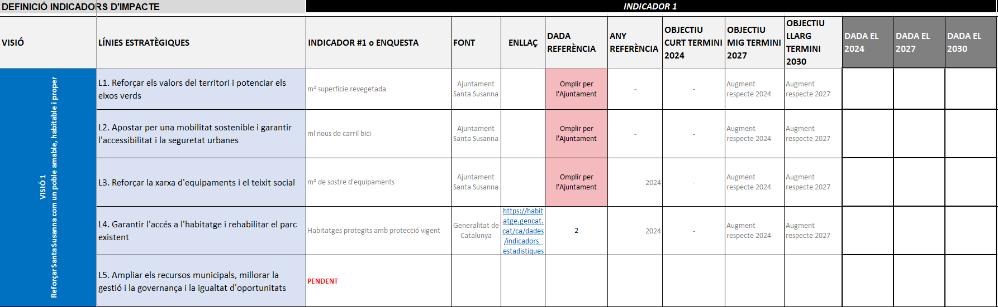
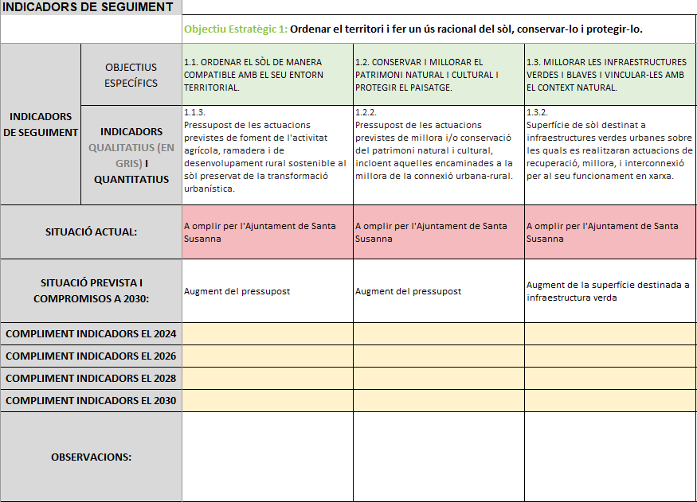
Crèdits
Introducció
Fase 1. Treballs inicials
Fase 2. Anàlisi i diagnosi
Fase 3. Pla d’acció
Fase 4. Seguiment
INDICADORS
INDICADORS D’EXECUCIÓ
Permeten comprovar l’estat d’execució de l’Agenda urbana i fer un seguiment del seu grau d’implementació
INDICADORS D’IMPACTE
Permeten comprovar el grau de compliment de les línies estratègiques del Pla d’acció.
INDICADORS DE SEGUIMENT DE L’AGENDA URBANA ESPANYOLA
Permeten comprovar el grau de compliment dels objectius de l’Agenda urbana espanyola.
S’adapten al context urbà de Santa Susanna.
“L’Agenda urbana de Santa Susanna és un document viu que ha de poder recollir, ampliar i adaptar el seu Pla d’acció durant el seu desenvolupament, tant pel que fa a projectes, noves accions o modificacions de les accions que es proposen.
Serà, per tant, un document en constant revisió que caldrà adaptar al context social, econòmic, ambiental o institucional del moment”.

Slide 46


